Slide 1



Entrega 2
Plataforma de gestión de micromovilidad
Un sistema para reservar y asegurar bicicletas y scooters en la sede, y para que la institución gestione sus racks con datos
Carlos Román · Crisler Romero · Felipe Vidal
Capstone · Escuela de Informática y Telecomunicaciones · 23 de octubre de 2026
DESARROLLADO POR
Notes:
Presentar al equipo y anunciar el hilo de la presentación en una frase: el problema, la meta que nos pusimos (reducir el tiempo para estacionar de 8-12 min a menos de 2), cómo lo construimos, el producto funcionando y la evidencia de que apunta a esa meta.

Slide 2




El problema: estacionar una bici hoy es a ciegas
Los bicicleteros son U de fierro y cada uno usa su propio candado. Un control reciente con RUT y código de barras registra entrada y salida, pero no siempre verifica al dueño ni dice si hay espacio.
Usuario
En hora punta da vueltas buscando dónde dejar su bicicleta o scooter, sin saber antes si hay espacio (estimamos 8 a 12 minutos).
Seguridad
Al retirar no siempre se verifica que el vehículo sea de quien lo saca.
Institución
No tiene datos de ocupación por sector ni por hora para decidir si ampliar los estacionamientos, dónde y cuándo.
Notes:
PUNTO DE DOLOR (decirlo con propias palabras): Imaginen a Matías, que llega en bicicleta a las 8:00 con clase a las 8:10. Da vueltas por los patios buscando un rack libre; entre 8 y 12 minutos en hora punta. Cuando lo encuentra, deja la bici sin saber si va a estar ahí a la salida. Al mismo tiempo, la administración no sabe que ese rack del Acceso Norte lleva días con el candado roto, y la dirección compra más bicicleteros sin datos de cuánto se usan los actuales. El dolor no es solo la incomodidad: es tiempo perdido todos los días y decisiones de inversión tomadas a ciegas.
Transición: «Por eso nos pusimos una meta concreta».
Fuente de las cifras: DAS v1.1, sección 7 (Propuesta de valor en cifras).

Slide 3
Nuestro objetivo: reducir tiempos
KPI PRINCIPAL
100 %
de los usos registrados
Tiempo para encontrar y asegurar estacionamiento en hora punta
Hoy se registra la entrada y la salida, pero no en qué rack queda cada vehículo.
8–12 min
hoy (estimado), recorriendo patios
≤ 3 s
para ver el estado de cada bahía
Requisito de la solución: con racks con cerrojo, una alerta o ticket deja la bahía fuera de servicio y el panel lo muestra.
< 2 min
con consulta previa y reserva garantizada (−80 %)
8
vistas de ocupación para Power BI
Hoy no hay datos por sector ni por hora; con ellos se decide si ampliar, dónde y cuándo.
No buscamos aumentar ingresos: buscamos reducir tiempos y costos operativos. Metas proyectadas (DAS, sección 7). Al final mostramos qué parte del producto habilita cada una.
Notes:
Esta lámina va antes de la solución a propósito: la comisión debe saber desde el inicio qué vamos a mejorar y cómo lo vamos a medir. El proyecto no busca aumentar ingresos, busca eficiencia. El indicador principal es el tiempo para encontrar y asegurar estacionamiento: de 8 a 12 minutos (estimado por lo que vemos en hora punta) a menos de 2. Los otros son de apoyo: registro del 100 % de los usos con rack y horario; estado de cada bahía visible en 3 s o menos, que es un requisito de la solución porque los racks con cerrojo pueden fallar; y datos de ocupación por sector y hora, que hoy no existen. Ya medido en pruebas: la API responde en menos de 700 ms y el panel refleja una reserva en unos 3 s.

Slide 4
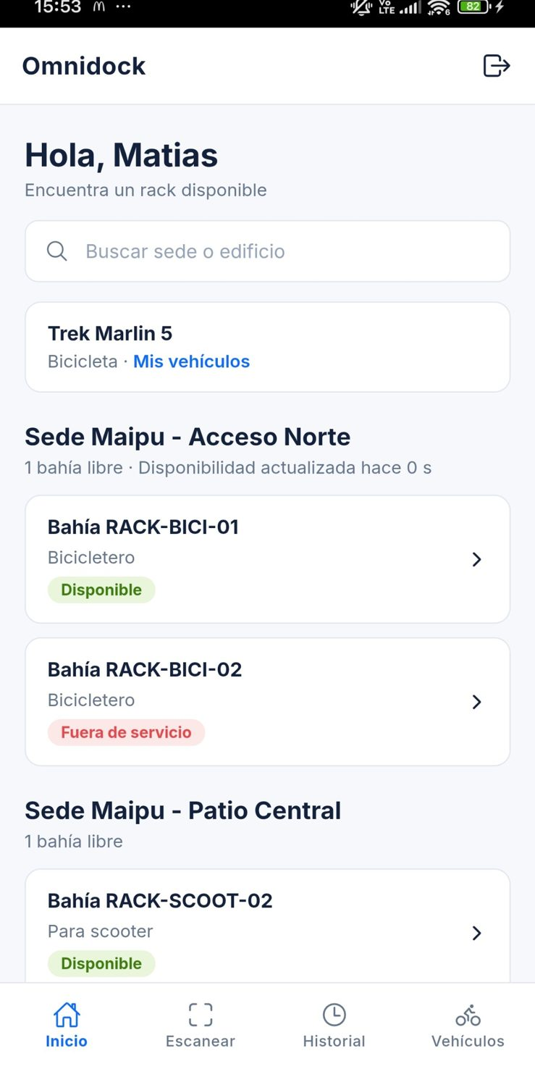
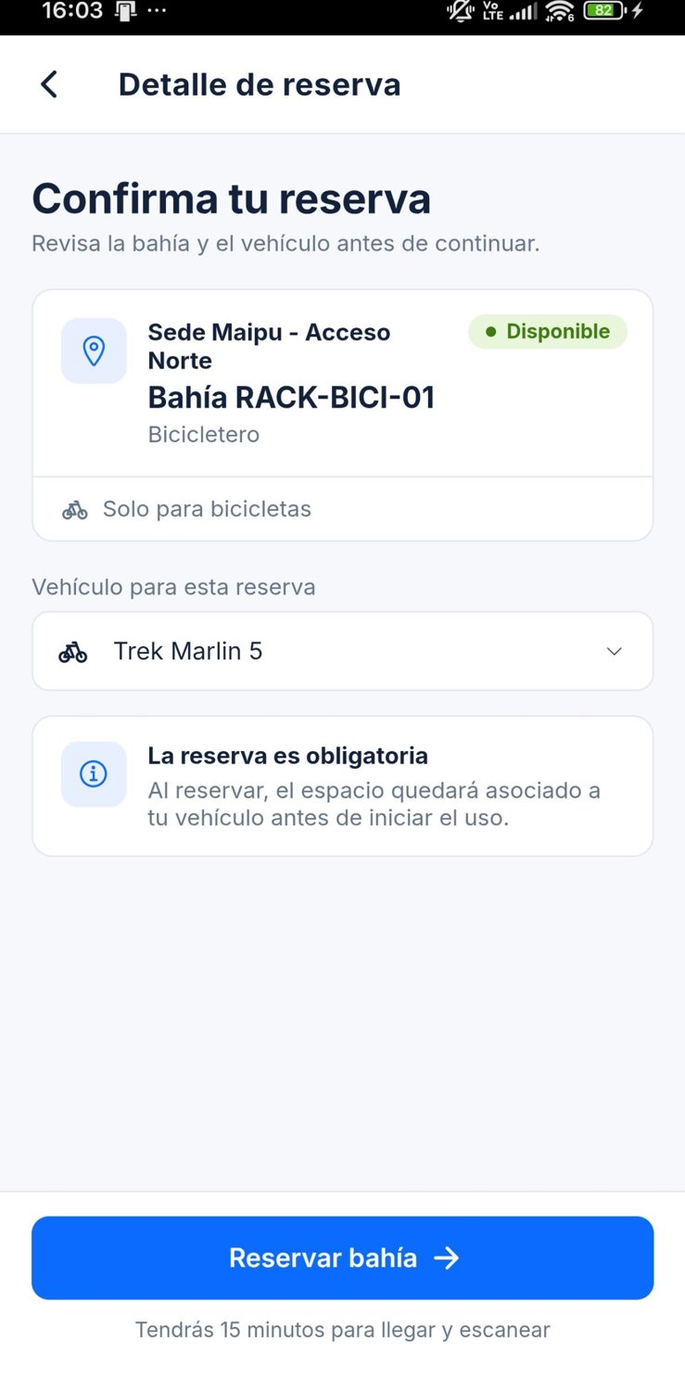
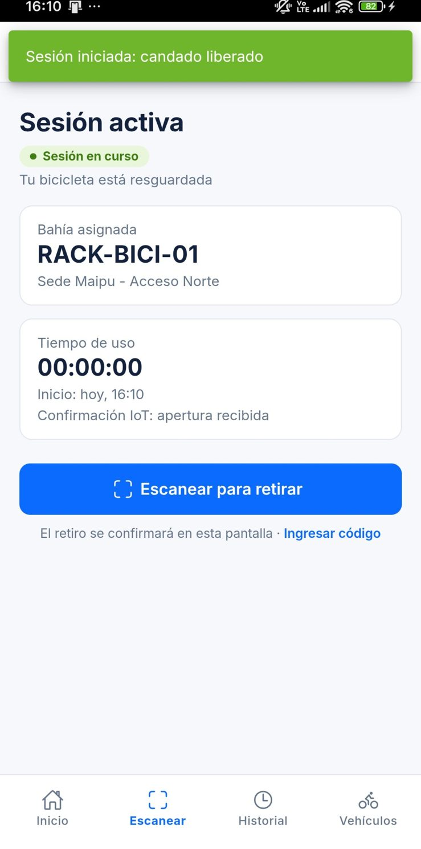
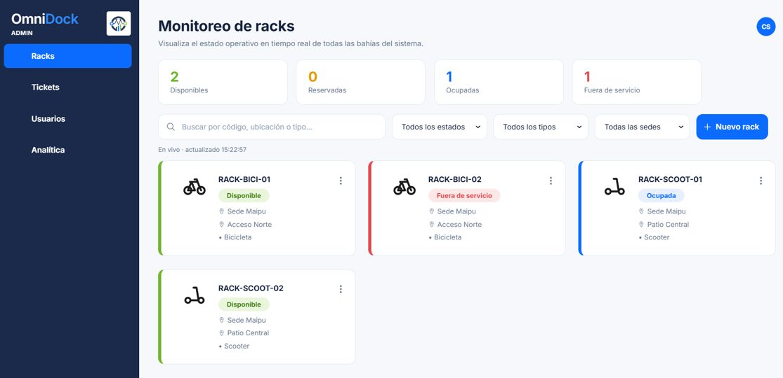



La solución: OmniDock
Cada rack se puede reservar y abrir desde el celular, y la institución ve lo que pasa en tiempo real.
USUARIO
ADMINISTRADOR
App móvil (Android)
Panel web
NÚCLEO
DIRECCIÓN
API + IoT
Power BI
Ve bahías libres por sede
Reserva por 15 min
Escanea el QR y ancla
Valida la reserva y abre el cerrojo (simulado).
Ocupación y horas punta · Sprint 4.
Notes:
(30 s) Estas son las pantallas que diseñamos en Figma en el Sprint 2 y que hoy ya están construidas. Desde la app, el usuario ve las bahías libres de su sede, reserva por 15 minutos y escanea el QR para liberar el cerrojo. Al mismo tiempo, en el panel web, el administrador ve cada bahía cambiar de estado en vivo. Detrás, la API valida cada reserva y da la orden al rack, que en el prototipo simulamos por software, y Power BI llega en el Sprint 4.

Slide 5



Cómo trabajamos: Scrum adaptado, sprints de dos semanas
21/08
Kick-off
Carlos Román
Partimos en cascada (acta de constitución).
Product Owner y Scrum Master · UI/UX, app y panel web
Crisler Romero
Arquitectura de datos, Oracle, DAS y Power BI
09/09
Cambio a ágil
Por recomendación docente: en cascada no alcanzábamos el plazo. Planner → Jira.
Felipe Vidal
Backend Spring Boot, seguridad JWT e integración IoT
Hoy
Sprint 4 en curso
Artefactos y herramientas
5 sprints de 2 semanas; cada sprint con README, pruebas y retrospectiva.
Product Vision
Product Backlog
Sprint Backlog
Definition of Done
Jira
GitHub
Figma
Swagger
Notes:
En la Entrega 1 presentamos cascada. El 09/09, por recomendación del profesor, pasamos a Scrum adaptado: sprints de dos semanas, tablero en Jira, código en GitHub y diseño en Figma. Usamos Product Vision, Product Backlog, Sprint Backlog y Definition of Done (carpeta Evidencias Proyecto). No usamos puntos de historia: planificamos por horas por sprint (ERS 4.1.6), por eso el burndown se mide en tareas.

Slide 6
Roadmap: dónde estamos
Cerrado
En curso
Planificado
S1
S2
S3
S4
S5
S6
S7
S8
S9
S10
24/08
31/08
07/09
14/09
21/09
28/09
05/10
12/10
19/10
26/10
Sprint 0
Kick-off, alcance y ERS
24/08 – 06/09
Sprint 1
Requisitos, datos y contratos API
07/09 – 20/09
Sprint 2
BD, backend seguro y diseño UI
21/09 – 04/10
Sprint 3
Front web y móvil + integración
05/10 – 18/10
Sprint 4
Power BI, pruebas y empaquetado
19/10 – 01/11
09/09 · paso a ágil
Hoy · presentación 23/10
Notes:
Roadmap por semanas (S1 a S10) con la línea punteada roja en el día de la presentación (23/10). Sprints 0 a 3 cerrados; el Sprint 4 (19/10 al 01/11) cierra el proyecto con Power BI, pruebas de integración y empaquetado. Las cajas usan las actividades generales de Jira.

Slide 7
Product Backlog: 11 historias de usuario
HU | Historia | Jira | Sprint | Jira al 17/10
HU-01 | Autenticación con directorio institucional | KAN-68 | 2-3 | ● Finalizado
HU-02 | Asignación inteligente por vehículo | KAN-69 | 2-3 | ● Finalizado
HU-03 | Comunicación con infraestructura física (IoT) | KAN-70 | 3 | ● Finalizado
HU-04 | Trazabilidad transaccional e inmutabilidad | KAN-71 | 2 | ● Finalizado
HU-05 | Pipeline de datos para reportería | KAN-72 | 4 | ● Por hacer
HU-06 | Registro y consulta de bahías disponibles | KAN-35 | 3 | ● Finalizado
HU-07 | Escaneo e inicio de sesión de uso (QR) | KAN-36 | 3 | ● Finalizado
HU-08 | Historial de autogestión | KAN-37 | 3 | ● Finalizado
HU-09 | Gestión y monitoreo de racks | KAN-38 | 3 | ● Finalizado
HU-10 | Administración de usuarios y permisos | KAN-39 | 3 | ● Finalizado
HU-11 | Embebimiento y exposición de dashboards | KAN-40 | 4 | ● Por hacer
9
Finalizadas
0
En curso al 17/10
2
Por hacer (Sprint 4)
Priorizadas por dependencia: primero autenticación y trazabilidad, luego el flujo del usuario, después el panel y al final la analítica. Criterios de aceptación en el ERS, anexo 5.4.
Notes:
Estado tomado de Jira al 17/10. Las nueve historias de los Sprints 2 y 3 están finalizadas: se cerraron al probar las pantallas contra el backend el 14/10 (26 de 26 casos OK). HU-05 y HU-11 son del Sprint 4.

Slide 8
Burndown
Sprint 3 · pendientes por día (Jira al 17/10)
Proyecto · ítems pendientes al cierre de cada sprint
07/10: se agregan 5 tareas de datos y Power BI (KAN-77 a 81). El 14/10 se cierran las historias al probar contra el backend; el 16/10 llega a 0.
35 ítems de Jira (tareas e historias, sin épicas ni subtareas). Quedan 5, todas del Sprint 4.
Notes:
Datos sacados de Jira el 17/10 (fecha de término de cada tarea). No usamos puntos de historia, así que el burndown cuenta tareas e historias. Sprint 3: partimos con 10, el 07/10 sumamos 5 tareas de datos y Power BI; el 11/10 se terminó el desarrollo de pantallas (KAN-19) y el 14/10, al probar todo contra el backend, se cerraron la integración y las historias. El 16/10 terminó la conexión de Power BI y el sprint quedó en 0. A nivel proyecto quedan solo las 5 tareas del Sprint 4.

Slide 9
Arquitectura: modelo de vistas 4+1
COMPONENTES
ORGANIZACIÓN Y DATOS
Vista lógica
Vista de desarrollo
Clientes Ionic, API Spring Boot en capas, cliente IoT, analítica.
Módulos del código y modelo Oracle de 11 tablas.
+1
Escenarios
11 historias de usuario y casos de uso
SECUENCIA
DESPLIEGUE
Vista de procesos
Vista física
Reserva, check-in y check-out con el cerrojo IoT.
Oracle Cloud: Autonomous Database y VM con JVM 17.
Documento de Arquitectura de Software (DAS v1.1), alineado con el ERS v1.3. Las HU gobiernan las cuatro vistas.
Notes:
Usamos el modelo 4+1 de Kruchten adaptado a Scrum: los escenarios (+1) son las 11 historias de usuario y los casos de uso, y cada vista técnica responde a ellas. En las siguientes láminas va un diagrama por vista.

Slide 10
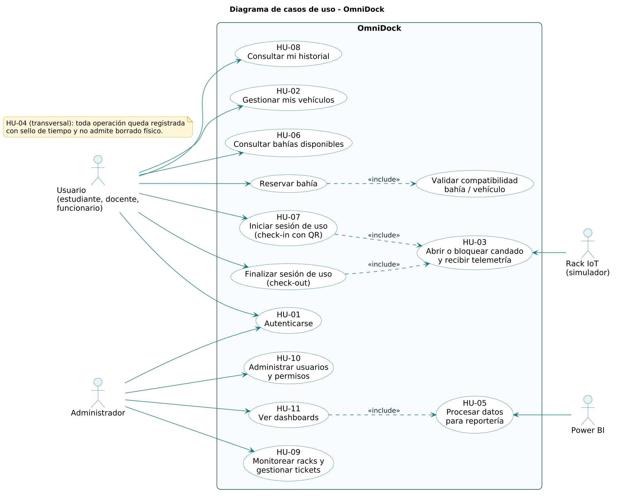
+1 Escenarios: diagrama de casos de uso
Actores
Usuario
Estudiante, docente o funcionario: autenticarse, gestionar vehículos, ver bahías, reservar, check-in y check-out con QR, historial.
Administrador
Monitorear racks y tickets, administrar usuarios y permisos, ver dashboards.
Rack IoT (simulador)
Abre o bloquea el candado y envía telemetría.
Power BI
Consume los datos procesados para reportería.
HU-04 es transversal: toda operación queda registrada con sello de tiempo y sin borrado físico.
Notes:
El diagrama cubre las 11 HU. Los «include» muestran que reservar siempre valida la compatibilidad bahía/vehículo, y que iniciar y finalizar la sesión siempre pasan por el rack IoT. Revisado contra el sistema el 02/10: calza.

Slide 11
Caso de uso detallado: iniciar sesión de uso con QR
Actor | Usuario (principal) · Rack IoT (secundario)
Precondición | Sesión iniciada y reserva PENDIENTE vigente (15 min) sobre una bahía compatible
Flujo principal | 1. El usuario abre Escanear y lee el QR del rack. 2. La app busca la bahía por su código y envía el inicio con la reserva. 3. La API valida que la reserva esté pendiente, vigente y sea de ese rack. 4. La API ordena LIBERAR_CERROJO al rack. 5. El rack confirma; la reserva pasa a CONCRETADA, la bahía a OCUPADA y la transacción a ACTIVA. 6. La app muestra «Sesión iniciada: candado liberado» y el tiempo de uso.
Alternativos | 3a. QR de otro rack: «Ese QR es de RACK-BICI-02. Tu reserva es para RACK-BICI-01». 5a. El rack no responde en 2 s: la API devuelve 502 y no cambia nada en la base.
Postcondición | Uso registrado con fecha de inicio, usuario, vehículo y bahía (sin borrado físico)
Trazabilidad
HISTORIA
HU-07
REQUISITO
RF-07
ENDPOINT
POST /transacciones/iniciar
TABLAS
RESERVA, BAHIA, TRANSACCION_USO
CASOS DE PRUEBA
S3-UI-08, 09, 10, 19 · S3-MOV-01 · S3-IOT-08
RESULTADO
6 de 6 OK (14/10)
Notes:
Es el caso de uso crítico del sistema: ningún candado se abre sin trazabilidad previa. Mostrar cómo se conecta la historia, el requisito, el endpoint, las tablas y los casos de prueba que lo validan. El flujo alternativo 5a se probó con el backend sin el simulador (S3-IOT-08).

Slide 12
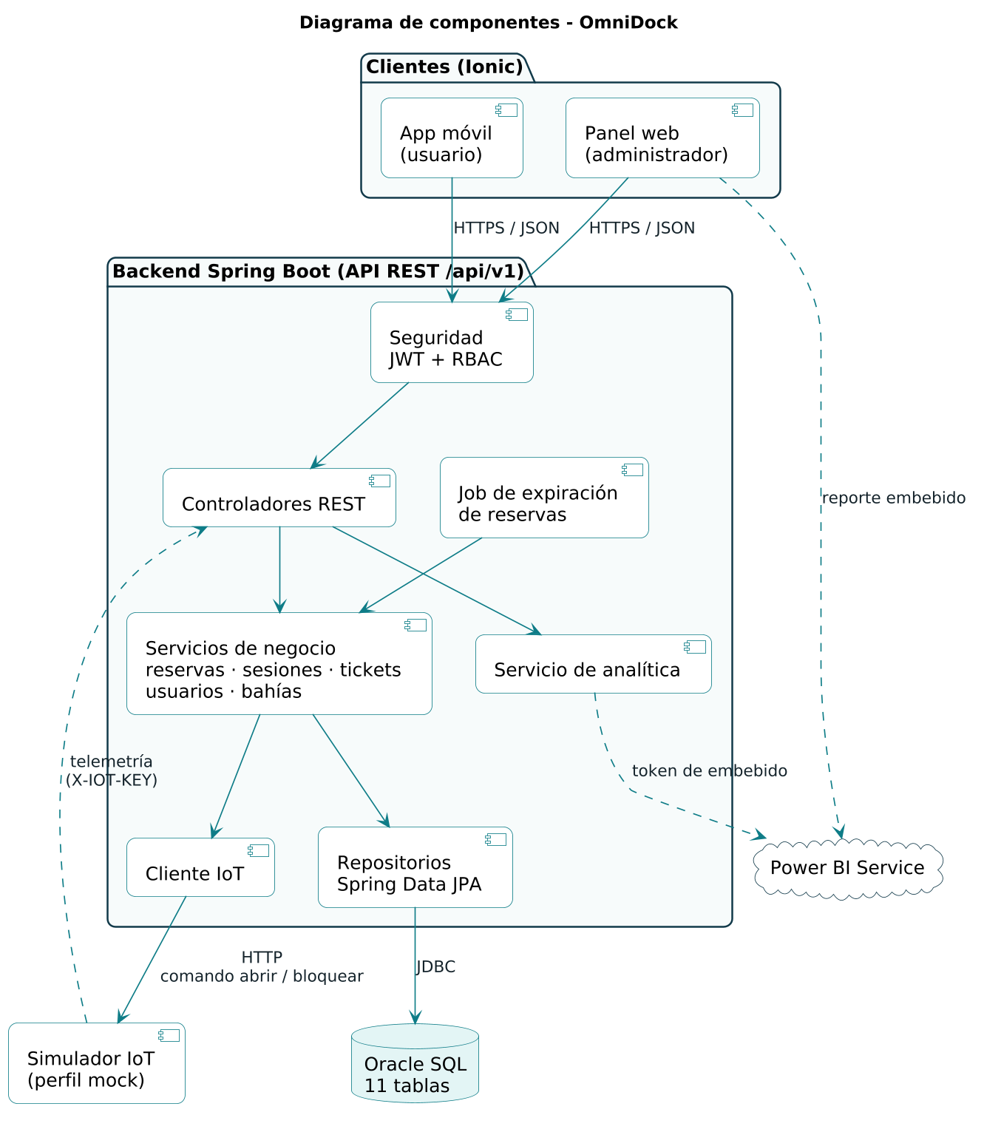



Vista lógica: componentes
Clientes Ionic 8 + Angular 18
Un solo proyecto para la app móvil (Capacitor, Android) y el panel web; guards por rol e interceptor JWT.
Seguridad JWT + RBAC
Spring Security: todo endpoint protegido pide token; cada rol ve solo lo suyo.
API REST /api/v1 en capas
Controladores, servicios de negocio, repositorios JPA y un job que expira reservas.
Cliente y simulador IoT
Comandos abrir/bloquear por HTTP; telemetría de vuelta con X-IOT-KEY.
Oracle + analítica
11 tablas OLTP y vistas en estrella para Power BI Embedded.
Notes:
Principio de fuente única de verdad: todo pasa por la API y queda en Oracle. Java 17 + Spring Boot 3; frontend Ionic 8 / Angular 18 / Capacitor; Oracle Autonomous Database; Power BI sobre vistas SQL.

Slide 13
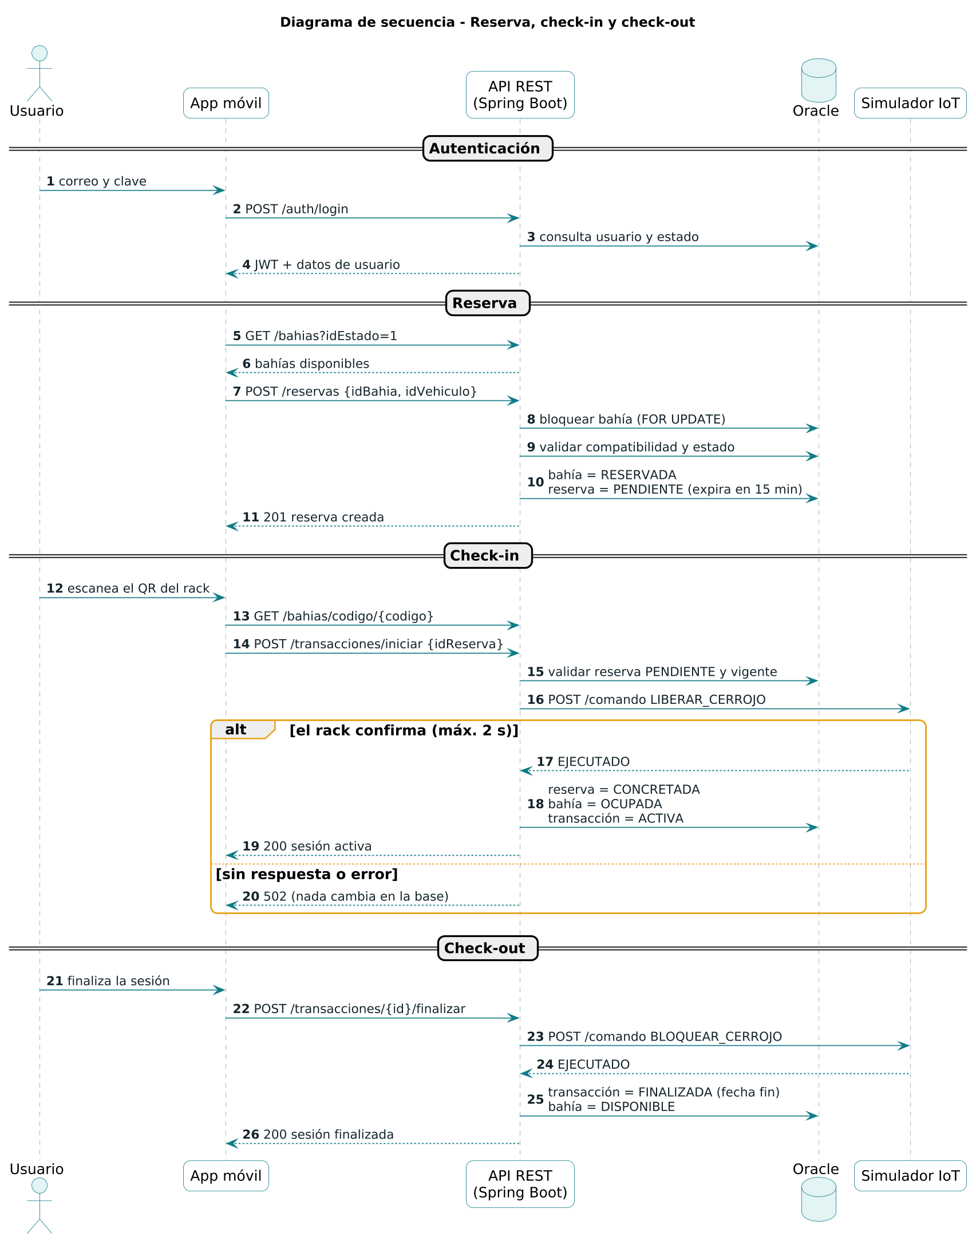
Vista de procesos: reserva, check-in y check-out
1
Autenticación
POST /auth/login → JWT con el rol del usuario.
2
Reserva
La bahía se bloquea (FOR UPDATE) para que dos personas no la tomen a la vez; queda RESERVADA y la reserva PENDIENTE por 15 min.
3
Check-in
Al escanear el QR la API valida la reserva y ordena LIBERAR_CERROJO. Si el rack confirma, la bahía pasa a OCUPADA; si no responde en 2 s, devuelve 502 y no cambia nada.
4
Check-out
BLOQUEAR_CERROJO, la transacción queda FINALIZADA con su fecha de fin y la bahía vuelve a DISPONIBLE.
Notes:
Las reglas ACID evitan la doble asignación. Probado: dos personas no pueden reservar la misma bahía al mismo tiempo; la reserva expira sola a los 15 minutos; con el simulador caído la app muestra «No se pudo comunicar con el dispositivo IoT» y no se crea la sesión.

Slide 14
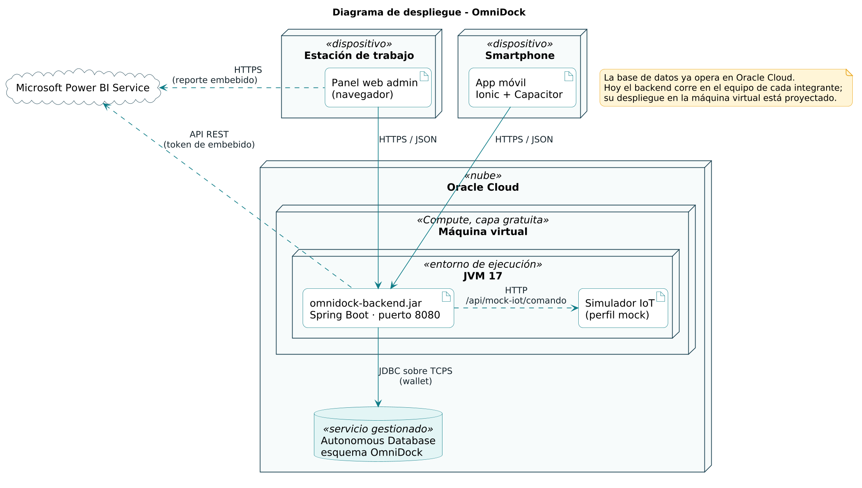
Vista física: despliegue en Oracle Cloud
Clientes
Smartphone Android (app) y navegador del administrador, por HTTPS/JSON.
Aplicación
Spring Boot en JVM 17 con el simulador IoT (perfil mock). Hoy corre local; su VM en Oracle Cloud está proyectada.
Datos
Oracle Autonomous Database ya desplegada; conexión JDBC sobre TCPS con wallet.
Costo de operación
$0 en el prototipo: capa gratuita de Oracle y licencias educativas de Power BI.
Cambio respecto a la Entrega 1: el despliegue se pensó en Azure y quedó en Oracle Cloud (matriz de control de cambios, ERS anexo 5.7).
Notes:
Ser transparentes: la base ya está en la nube; el backend todavía corre en el equipo de cada integrante, y llevarlo a la VM es parte del empaquetado del Sprint 4.

Slide 15
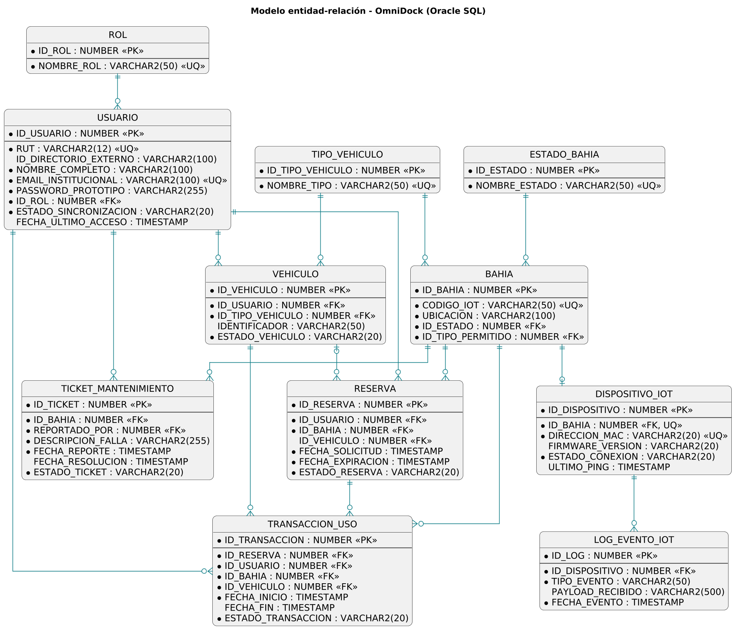
Vista de desarrollo: modelo de datos
11
3
tablas · 16 relaciones
grupos: catálogos, entidades y transaccionales/auditoría
6
8
restricciones CHECK sobre los estados
vistas en estrella para Power BI
Inmutabilidad (RF-04): no hay DELETE físico; usuarios, vehículos, bahías y tickets solo cambian de estado, para no romper el historial.
Fechas en UTC; IDs de catálogo fijos (1 DISPONIBLE, 2 RESERVADA, 3 OCUPADA, 4 FUERA_DE_SERVICIO) como contrato con el backend.
Notes:
Modelo en Oracle (script database/01_ddl.sql). TRANSACCION_USO exige reserva, usuario, vehículo y bahía y sella las fechas de inicio y fin: de ahí salen los minutos de permanencia para el KPI. Organización del código: backend en capas web/service/repository/domain/security; frontend en core/shared/pages.

Slide 16
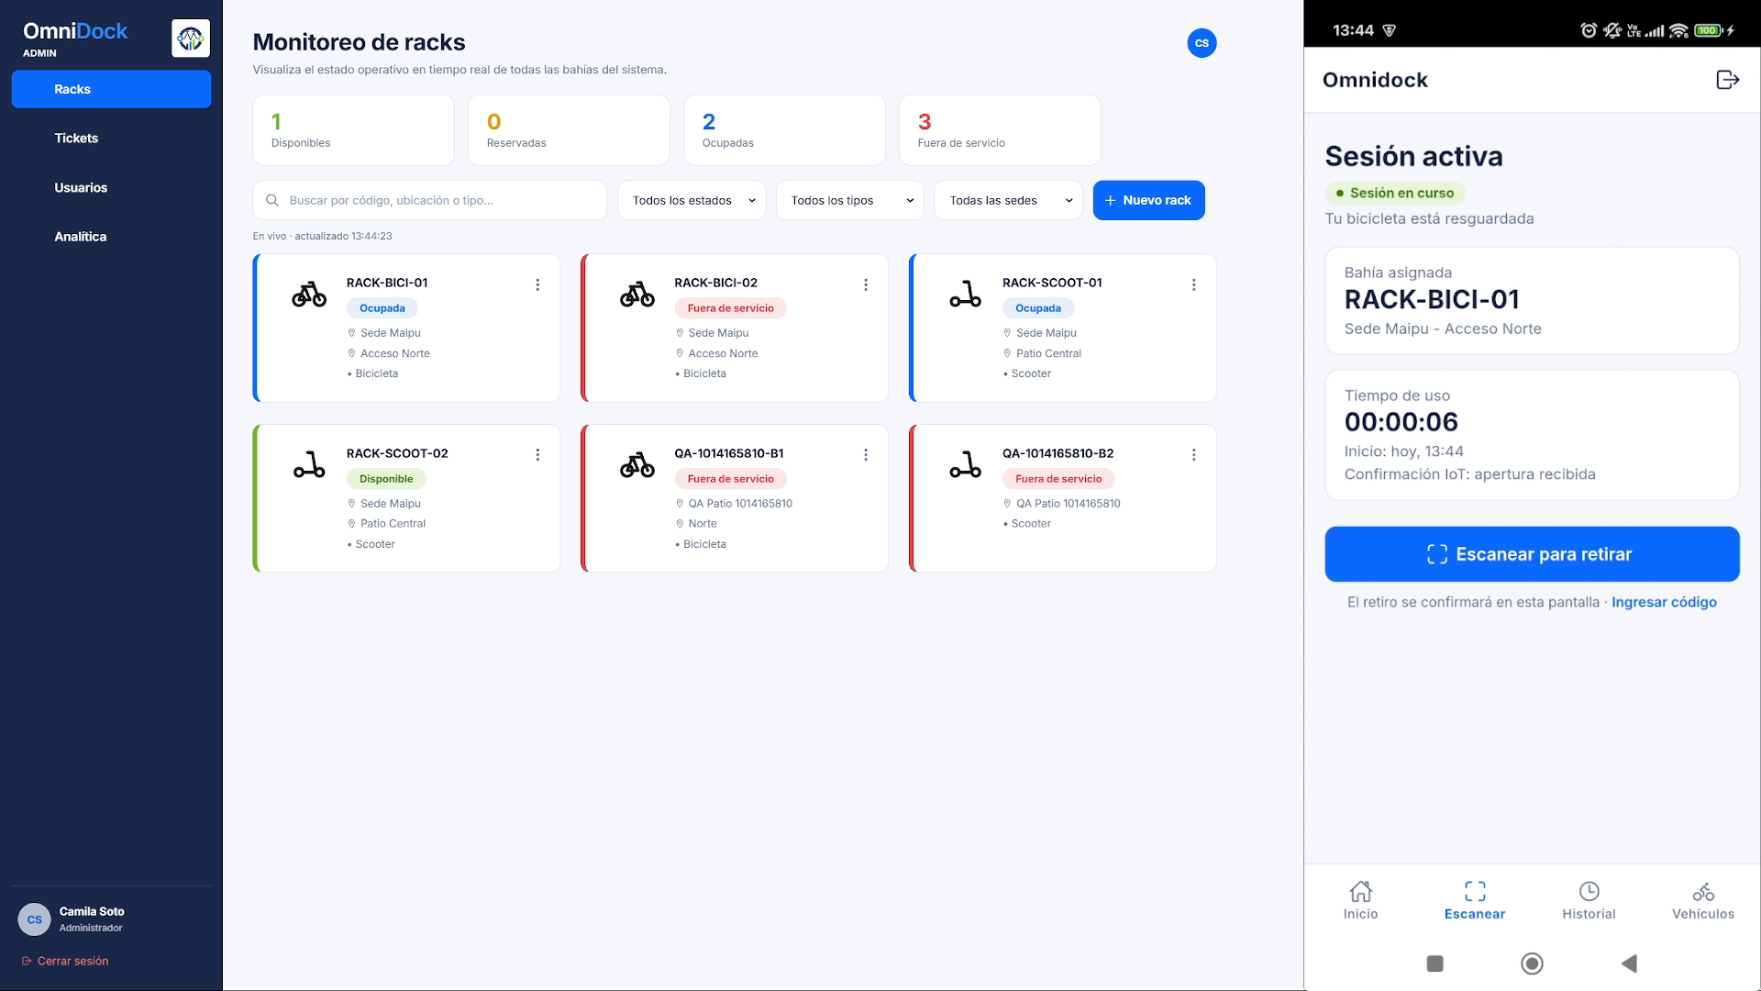
OmniDock funcionando
Notes:
INSERTAR AQUÍ EL VIDEO FINAL: Insertar > Vídeo > Este dispositivo, ponerlo encima de la imagen y en Reproducción marcar Iniciar automáticamente. Llevar también el MP4 suelto.
(60 s, narrado en vivo) Matías entra con su cuenta de Duoc y ve qué bahías están libres en su sede.
Reserva RACK-BICI-01, y el administrador lo ve al instante en el panel.
Al llegar escanea el QR y el cerrojo se libera solo para él; el panel la marca ocupada.
Al retirar escanea de nuevo y queda registrado quién, cuándo y cuánto tiempo.
Si un rack falla, el administrador lo deja fuera de servicio y nadie puede reservarlo.

Slide 17
Casos de prueba de los sprints cerrados
SPRINT 2 · API
Sprint 3 · casos por requisito (todos OK)
91 / 92
casos OK contra el backend real y la base en la nube (02/10). El caso fallido (DEF-03) se corrigió en el Sprint 3.
SPRINT 3 · APP Y PANEL
26 / 26
casos OK en celular real y panel web (14/10), más 7 casos IoT del 05/10.
REGRESIÓN AUTOMÁTICA
97 / 99
casos OK (11/10), 0 fallas; 2 no aplican (espera de expiración y Power BI sin configurar).
Notes:
Cada caso tiene ID, historia, precondición, pasos, resultado esperado y obtenido, dato de prueba, plataforma y evidencia en capturas (Casos_Prueba_S3.xlsx y Evidencias_QA_S3.docx). La regresión de la API es un script en Python (backend/pruebas/regresion_api.py) que se corre contra el backend con cada cambio.

Slide 18
Del problema al resultado
DOLOR
QUÉ CONSTRUIMOS
EVIDENCIA
META
Buscar espacio a ciegas (8–12 min estimados)
Bahías libres en vivo por sede, reserva de 15 min y check-in con QR
S3-UI-05, 06 y 08 OK · API < 700 ms
< 2 min (−80 %)
Requisito: saber al instante si falla un rack con cerrojo
Ticket o alerta IoT deja la bahía fuera de servicio; el panel lo refleja en ~3 s
S3-UI-14, 15 y 16 OK
Panel al día en 3 s o menos
No se verifica que quien retira sea el dueño
El candado solo se abre con la reserva del usuario; cada uso queda registrado
HU-04 probada · S3-UI-12 OK
100 % de usos registrados
Sin datos para decidir dónde ampliar
Vistas de ocupación, horas punta y permanencia para Power BI
8 vistas creadas · tableros en el Sprint 4
Ocupación por sector y hora
El MVP ya resuelve la búsqueda de espacio, la seguridad al retirar y el monitoreo de bahías; los datos para planificar se completan con Power BI en el Sprint 4.
Notes:
Lámina de cierre: volver a la meta del inicio y mostrar que cada problema tiene una funcionalidad construida y una prueba que la respalda. La segunda fila no es un dolor de hoy (hoy las U de fierro no tienen nada que pueda fallar), sino un requisito de la solución: al instalar racks con cerrojo, la institución necesita saber al instante cuándo falla uno. Terminar con una frase: «Partimos con un estacionamiento a ciegas; hoy tenemos un sistema que reserva, abre, registra y avisa, y en dos semanas va a medir su propio impacto».

Slide 19


Lo que falta: Sprint 4 (19/10 – 01/11)
Power BI
Pruebas de integración
Empaquetado
KAN-27 · KAN-72 · KAN-40
KAN-28
KAN-29
Conectar las 8 vistas, armar los tableros de ocupación, horas punta, permanencia y fallas, y embeberlos en el panel.
Flujo completo app–panel–IoT–BI, carga con varios usuarios a la vez y cierre de DEF-07.
Backend en la VM de Oracle Cloud, APK de la app y manual de instalación.
Riesgos
R14 y R10 · Dos semanas para BI, pruebas y despliegue: Power BI Embedded depende de credenciales de Microsoft Entra ID; si no llegan, se publica el reporte y se embebe por URL.
R16 · Medir el KPI de tiempo con usuarios reales queda fuera del prototipo: se estimará con los datos de uso cargados.
Notes:
Breve: el Sprint 4 conecta la analítica, que es lo que permite medir las metas, y deja el prototipo empaquetado para la entrega final (01/11). Reconocer los riesgos con su plan B muestra control del proyecto ante la comisión.

Slide 20
¿Preguntas?
Gracias por su atención.
github.com/CarlosFRS24/Capstone_011V_Grupo_06

Slide 21
Sprints cerrados
Sprint 0
Cerrado
Sprint 1
Cerrado
Sprint 2
Cerrado
Sprint 3
Cerrado
24/08 – 06/09
07/09 – 20/09
21/09 – 04/10
05/10 – 18/10
Kick-off y alcance
Requisitos y diseño
Backend, datos y diseño UI
Frontend e integración
Acta de constitución y kick-off
Definición de alcances
ERS v1.0
ERS v1.1: 11 RF y 11 HU
Modelo de 11 tablas (MER)
Contratos de la API v1
Oracle en la nube + 8 vistas BI
API REST: 30 endpoints, JWT
Figma: 9 vistas móvil, 4 web
DAS 4+1 y diagramas UML
App móvil Android (QR)
Panel web administrador
Integración con backend e IoT
Carga y pruebas de datos BI
3 de 3 tareas
3 tareas + 4 subtareas
API: 91 de 92 casos OK
26 de 26 casos OK
Evidencia por sprint: README en docs/sprint-N con objetivo, responsables, entregables, pruebas, comentarios del docente y retrospectiva · tablero Jira · repositorio GitHub
Notes:
Cada sprint tiene su README en docs/sprint-N con objetivo, responsables, entregables, pruebas, comentarios del docente y retrospectiva. Retro del Sprint 2: hicimos las pruebas al final y Jira estuvo desactualizado; en el Sprint 3 probamos cada historia al terminarla. El riesgo que nos marcó el profesor el 02/10 (poco tiempo para el front) lo cubrimos: el front quedó funcionando y probado el 14/10.

Slide 22
Así documentamos cada caso y cada defecto
ID | S3-UI-08 · HU-07 · RF-07 · Móvil (app)
Prueba | Validar check-in con el código del rack reservado
Precondición | Backend con perfil mock; base cargada (scripts 00 a 03); reserva pendiente en RACK-BICI-01
Pasos | Ir a Escanear → Ingresar código → RACK-BICI-01
Esperado | «Sesión iniciada: candado liberado» y Sesión activa con el tiempo de uso
Obtenido | Igual al esperado · OK · 14/10/2026 · Carlos Román
Defectos encontrados
DEF-01
Ninguna bahía podía quedar fuera de servicio
Corregido 02/10
DEF-02
Datos duplicados al cargar dos veces
Corregido 02/10
DEF-03
Token de usuario bloqueado seguía válido
Corregido S3
DEF-04
Bahía con ticket o reserva podía liberarse
Corregido S3
DEF-08
Sin pruebas automáticas
Ficha tomada de Casos_Prueba_S3.xlsx; su evidencia en capturas está en Evidencias_QA_S3.docx.
Regresión de 99 casos
DEF-07
Contraseñas de prueba en texto plano
Abierto · Sprint 4
Notes:
Mostrar que las pruebas no solo pasan: encontraron defectos reales y se corrigieron. DEF-07 queda para el Sprint 4 (las contraseñas reales vendrían del directorio institucional).

Slide 23
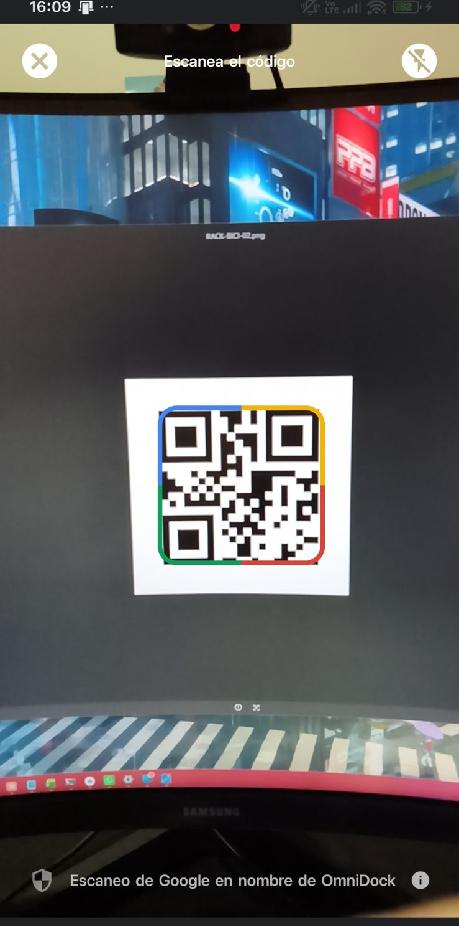
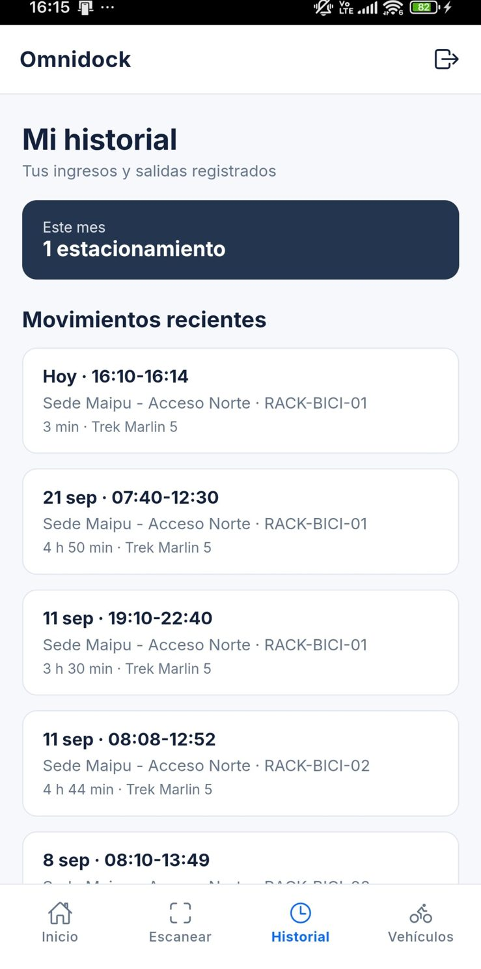
MVP: app móvil funcionando en Android
Bahías por sede
Confirmar reserva
Escaneo del QR
Sesión activa
Historial
Diseñada primero en Figma (Sprint 2) y construida en el Sprint 3 con Ionic + Capacitor. Capturas del celular real en las pruebas del 14/10.
Notes:
Si alcanza el tiempo, hacer la demo en vivo: reservar RACK-BICI-01, escanear el QR, ver la sesión activa y retirar. Usuario de prueba: mmunoz@duocuc.cl. El escáner usa la cámara nativa (Escaneo de Google). La reserva valida que la bahía sea compatible con el vehículo seleccionado.

Slide 24
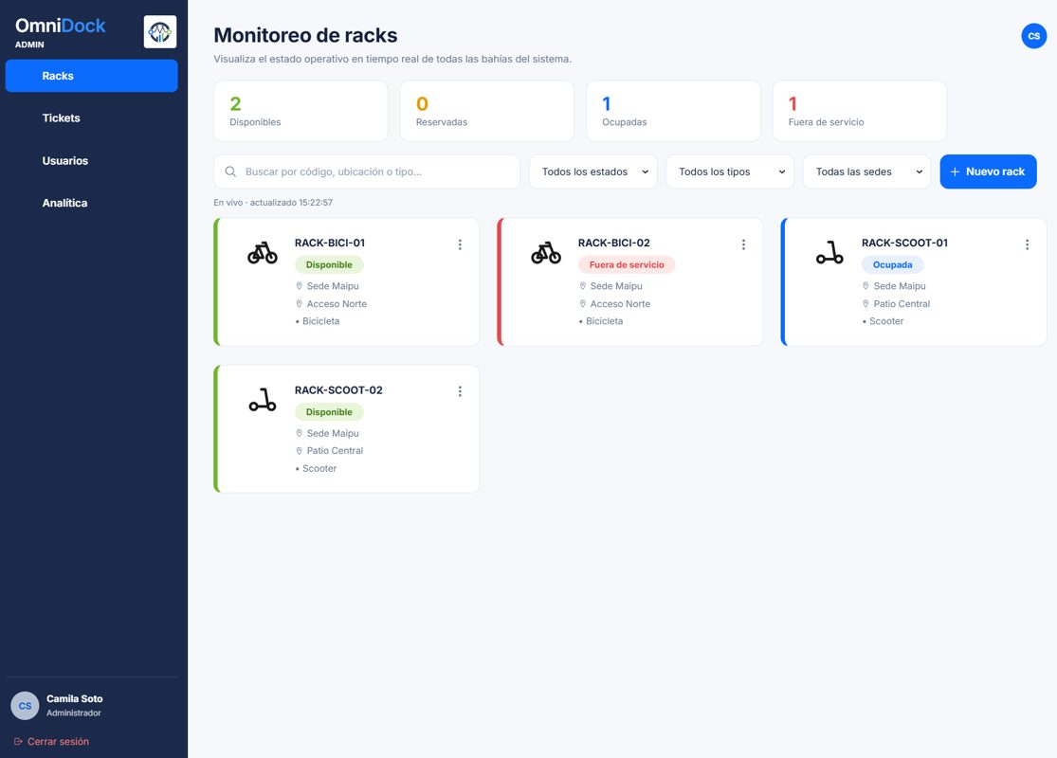
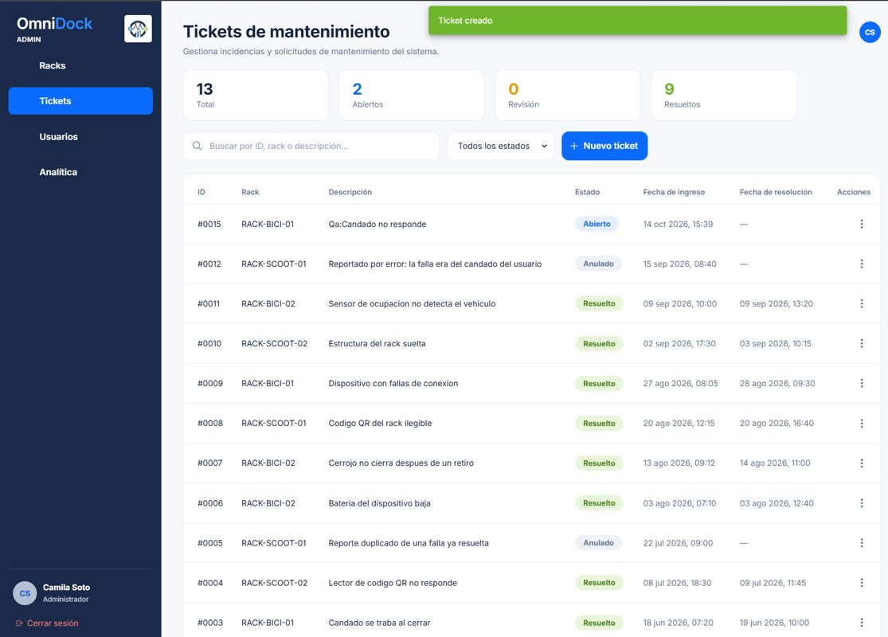
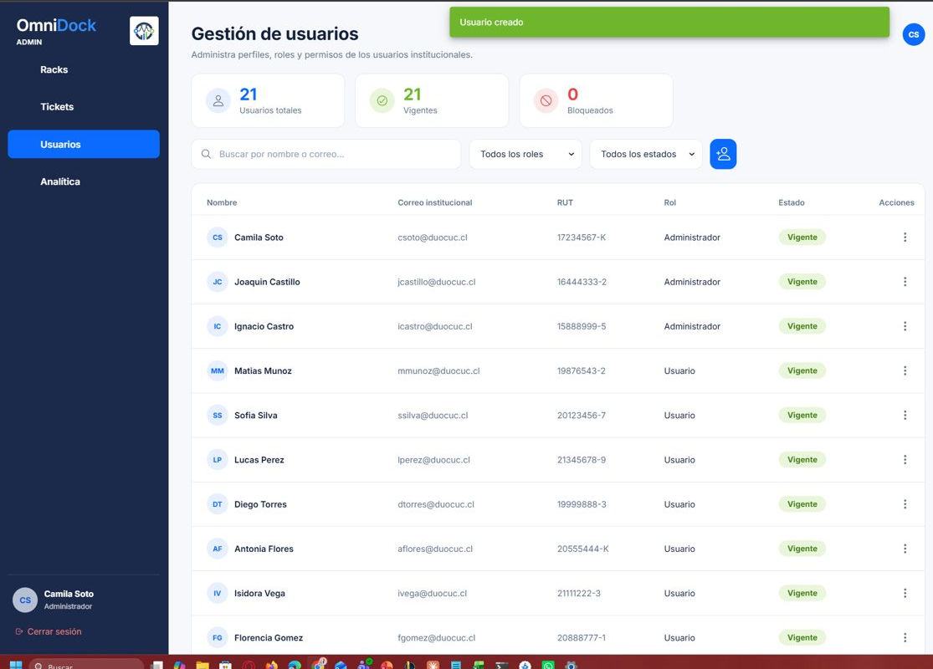
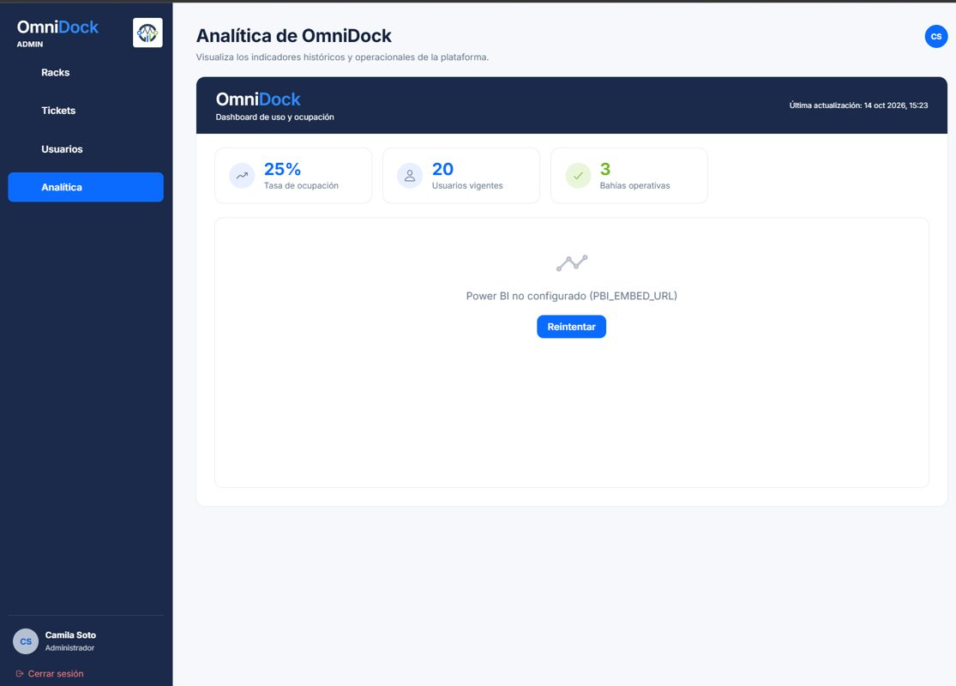
MVP: panel web del administrador
Monitoreo de racks en vivo
Tickets de mantención
Contadores por estado y filtros por estado, tipo y sede. Refleja una reserva hecha en la app en unos 3 s.
Crear un ticket deja la bahía fuera de servicio; no se puede liberar mientras siga abierto.
Usuarios, roles y bloqueo
Analítica (Power BI en Sprint 4)
Crear usuarios, cambiar rol y bloquear: un usuario bloqueado pierde su sesión al instante.
Indicadores calculados por la API; el reporte embebido se conecta en el Sprint 4.
Notes:
Panel en Angular/Ionic sobre la misma API. Las reglas de negocio están en el backend: DEF-04 (no liberar una bahía con ticket abierto) y DEF-03 (token de usuario bloqueado) se corrigieron en este sprint y se probaron desde el panel.

